Slide 1



Boas Práticas de Machine Learning
Prof. Matheus Santos
matheus.santos@lapisco.ifce.edu.br

Slide 2
Grid Search X Random Search
Divisão do Dataset
Cross-Validation e cálculo de métricas
Superfície de decisão

Slide 3
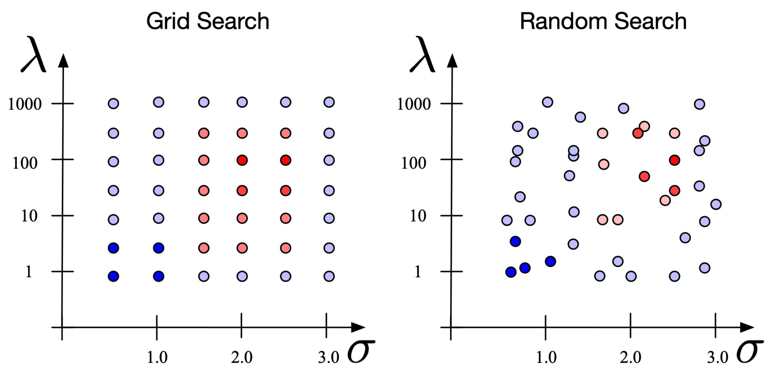
Grid Search X Random Search
Combinação em grade pré-definida X Combinação aleatória
Eficiência computacional com grande espaço de hiperparâmetros
Chance de encontrar hiperparâmetros ótimos

Slide 4
Grid Search X Random Search
Exemplo para MLP com Dataset Iris
Número de neurônios da camada oculta
Grid Search [2, 500]
Tempo: 23 segundos
Resultado: 98% (Acc)
Random Search 498 iterações [2, 500]
Tempo: 24 segundos
Resultado: 98% (Acc)

Slide 5

Divisão do Dataset
Hold-Out
Leave-One-Out (LOO)
Bootstrapping
Cross-Validation (K-Fold)
Cross-Validation (Stratified K-Fold)
Etc.

Slide 6
Cross-Validation e cálculo de métricas
K-fold e Stratified K-fold
Treino, teste, validação
Métricas de validação - média e desvio
Métricas de teste
Teste estatístico

Slide 7
Cross-Validation e cálculo de métricas
Métricas de Avaliação
Acurácia
Precisão
Recall
F1-Score
Acurácia balanceada, Kappa, MCC, etc.
Matriz de confusão

Slide 8
Superfície de Decisão
Separação entre classes
Linear e não linear
Plot 2D e 3D

Slide 9
Referências
A. Webb. Statistical Pattern Recognition. John Wiley & Sons, 2nd edition, 2002.
HAYKIN, Simon. Redes Neurais: Princípios e prática. Bookman, 2nd edition, 2001.
Y. LeCun, L. Bottou, Y. Bengio, and P. Haffner. "Gradient-based learning applied to document recognition." Proceedings of the IEEE, 86(11):2278-2324, November 1998.
M.-L. Zhang and Z.-H. Zhou, “A review on multi-label learning algorithms", IEEE transactions on knowledge and data engineering, vol. 26, no. 8, pp. 1819–1837, 2013.
Hastie, T., Tibshirani, R., Friedman, J., The elements of statistical learning: Data mining, inference, and prediction. Springer, 2009.
FISHER, Ronald A.; MARSHALL, Michael. Iris data set. RA Fisher, UC Irvine Machine Learning Repository, v. 440, p. 87, 1936.

Slide 10
Obrigado pela atenção!
Dúvidas?
Prof. Matheus Santos
matheus.santos@lapisco.ifce.edu.br

